Slide 1

SportiX Vibe
Команда «notFive»
Kn1gor

Slide 2
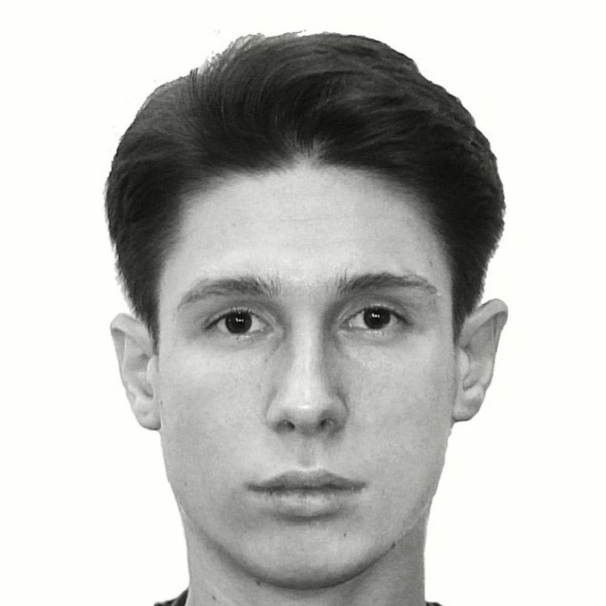



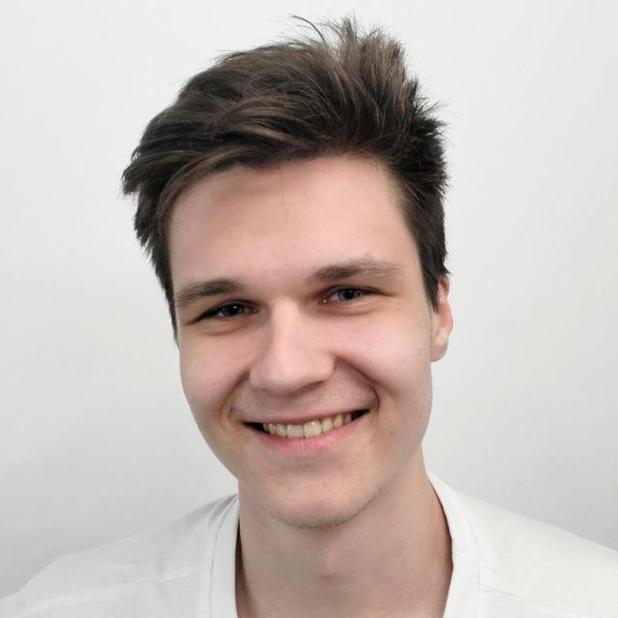
Команда
Бэкенд
Бэкенд
Тимлид
Фронтенд
Фронтенд
Дизайн
Даниил Морозов
Анатолий Целищев
Игорь Кретов
Максим Киселев
Владимир Толстунов
shisuivirus
anatolysamaris
@gmail.com
Kn1gor
MaxNike
r.vladimir.tolstunov
@gmail.com

Slide 3
Проблематика
1. Проблемы с доступом к информации
2. Проблемы с планированием
3. Отсутствие удобного инструмента
Календарь в формате PDF в виде списка, а также несистематизированная информация в нём затрудняет просмотр и анализ данных по соревнованиям.
Недостаток персонализированной информации для спортсменов приводит к пропуску важных событий и стрессу.
Отсутствует удобный календарь для различных видов спорта, что затрудняет отслеживание событий.

Slide 4








Стек технологий
Frontend
Vue 3
Tailwind
Axios
Pinia
Lucide Icons
Backend
Symfony
PostgreSQL
nginx
Docker

Slide 5
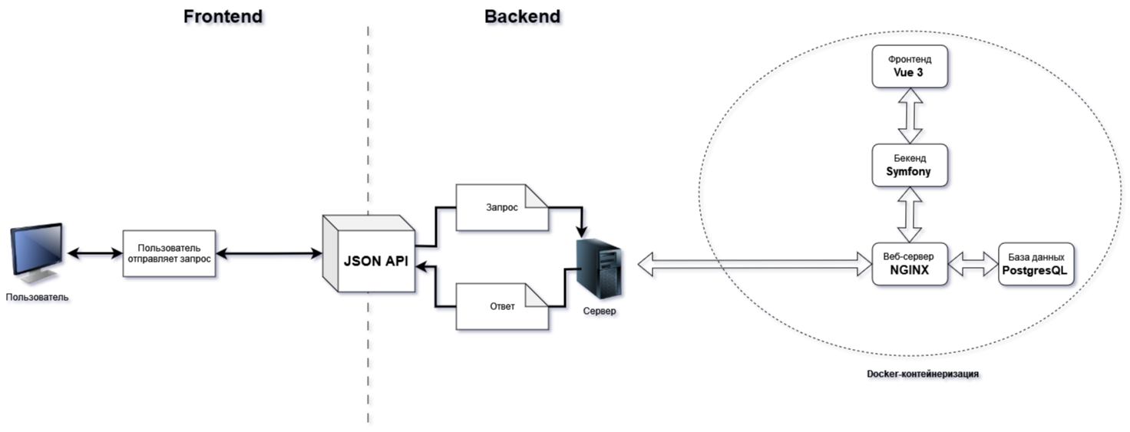
Архитектура решения

Slide 6
Фичи
1. Детальная настройка фильтров по соревнованиям
Фильтры по виду спорта, дисциплинам, программам, полу и возрастным группам; месту проведения и количеству участников.
2. Подписка на фильтр и управление подписками
Можно подписаться на новости и изменения по соревнованиям, которые подходят под фильтр. Уведомления будут приходить на почту. Подписками можно управлять в профиле.

Slide 7
Сценарии использования
Спортсмены
Тренеры
Отслеживание ближайших соревнований, в которых может участвовать спортсмен — это позволит не пропускать соревнования и вовремя к ним подготовиться.
Поиск и просмотр ближайших соревнований по виду спорта и дисциплинам, которыми занимается тренер — это позволит создать более эффективный план тренировок и ничего не упустить.
Организаторы
Добавление данных о соревнованиях в информационную систему в соответствии с правилами заполнения, что приведёт к лучшей систематизации и учёту данных.

Slide 8
Скринкаст решения

Slide 9
Развитие продукта
1
2
3
Релизная версия продукта
Улучшение системы ролей
4
Элементы социальной сети
Просмотр трансляций соревнований

Slide 10
Спасибо за внимание!

